Slide 1


ỦY BAN NHÂN DÂN PHƯỜNG VIỆT HƯNG
TRƯỜNG MẦM NON VIỆT HƯNG
GIÁO ÁN ĐIỆN TỬ
LĨNH VỰC PHÁT TRIỂN NHẬN THỨC
TRUYỆN: THỎ CON KHÔNG VÂNG LỜI
Giáo viên : Nguyễn Thị Loan Trang
Lớp : Nhà trẻ D2
Năm học: 2025 -2026

Slide 2

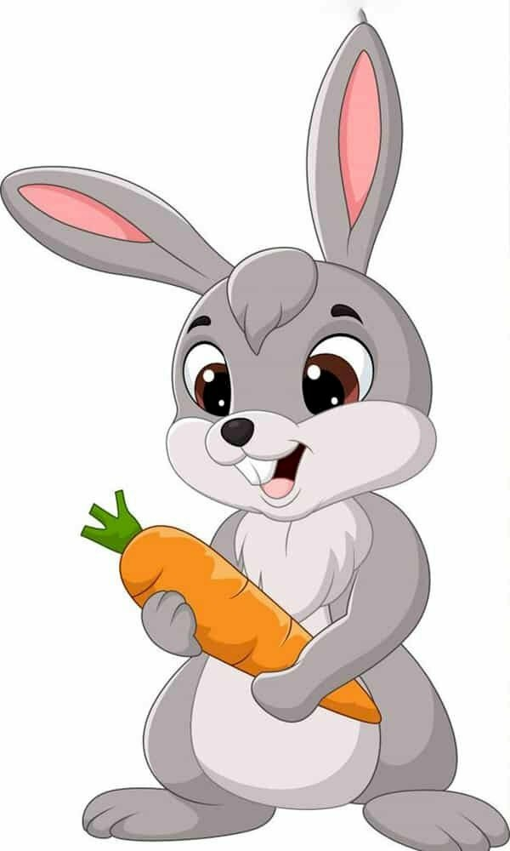
Con thỏ
CÂU ĐỐ
Con gì đuôi ngắn tai dài
Mắt hồng lông mượt
Có tài chạy nhanh
Là con gì?

Slide 3


Slide 4

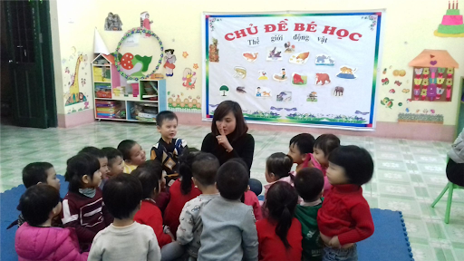
CÔ KỂ CHUYỆN LẦN 1 CÙNG CỬ CHỈ ĐIỆU BỘ

Slide 5

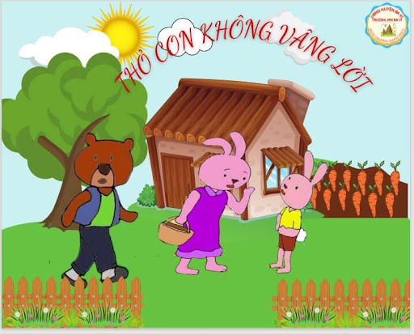
CÔ KỂ CHUYỆN LẦN 2 THEO TRANH

Slide 6
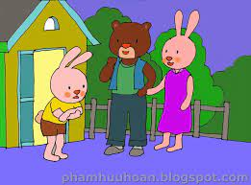

Trong câu truyện: Thỏ con không vâng lời có nhận vật nào?
Trong câu truyện: Thỏ con không vâng có bác gấu, thỏ mẹ, thỏ con và bạn bướm.

Slide 7
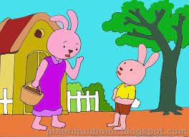
Thỏ mẹ dặn con điều gì?
Thỏ con của mẹ, con ở nhà chớ đi chơi xa con nhé!

Slide 8
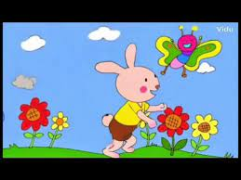
Thỏ con có nghe lời
mẹ không?
Khi mẹ dặn không đi chơi xa
Nhưng thỏ con vẫn không nghe lời mẹ dặn.
Thỏ con đi chơi cùng ai ?
Thỏ con đi chơi cùng bạn bướm

Slide 9
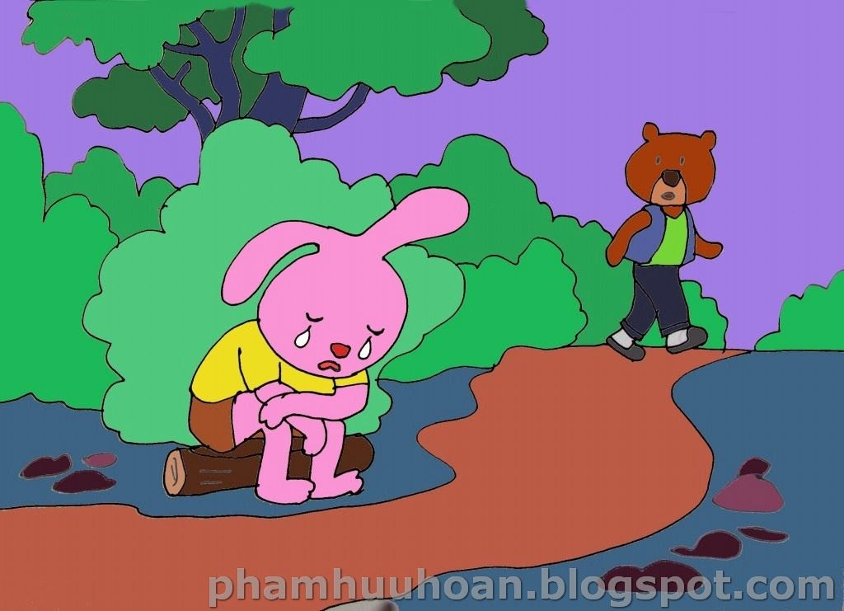
Khi đi chơi xa thì thỏ con bị thế nào ?
Khi đi chơi xa thỏ con quên mất đường về.

Slide 10
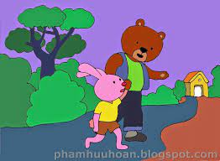
Bác gì đưa thỏ về nhà ?
Bác gấu đã đưa thỏ về nhà

Slide 11
Khi về nhà Thỏ con nói gì
với thỏ mẹ ?
Mẹ ơi! Con xin lỗi mẹ, mẹ dặn con nhà không được đi chơi xa, thế mà con lại đi chơi xa vậy, con xin lỗi mẹ.

Slide 12
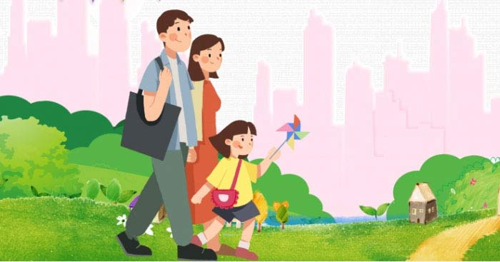
Các con có đi chơi xa khi bố mẹ không cho phép không?

Slide 13
GIÁO DỤC:
Qua câu chuyện thỏ con không vâng lời, các con hãy nhớ khi đi chơi phải xin phép bố mẹ. Và khi đi chơi xa phải đi cùng với người lớn tuổi như ông,bà, bố,mẹ nếu không các con sẽ bị lạc giống bạn thỏ con đấy.

Slide 14
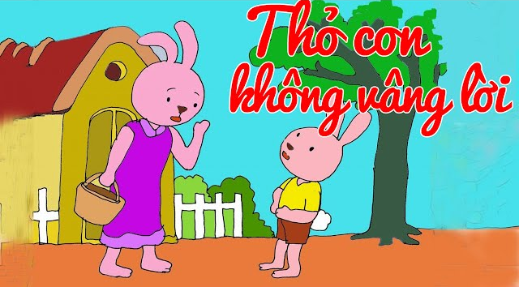
Cô cho trẻ xem video truyện:

Slide 15
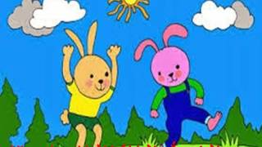
BÀI HÁT: TRỜI NẮNG TRỜI MƯA

Slide 16

HẸN GẶP LẠI CÁC BÉ TRONG BUỔI HỌC LẦN SAU

